Slide 1
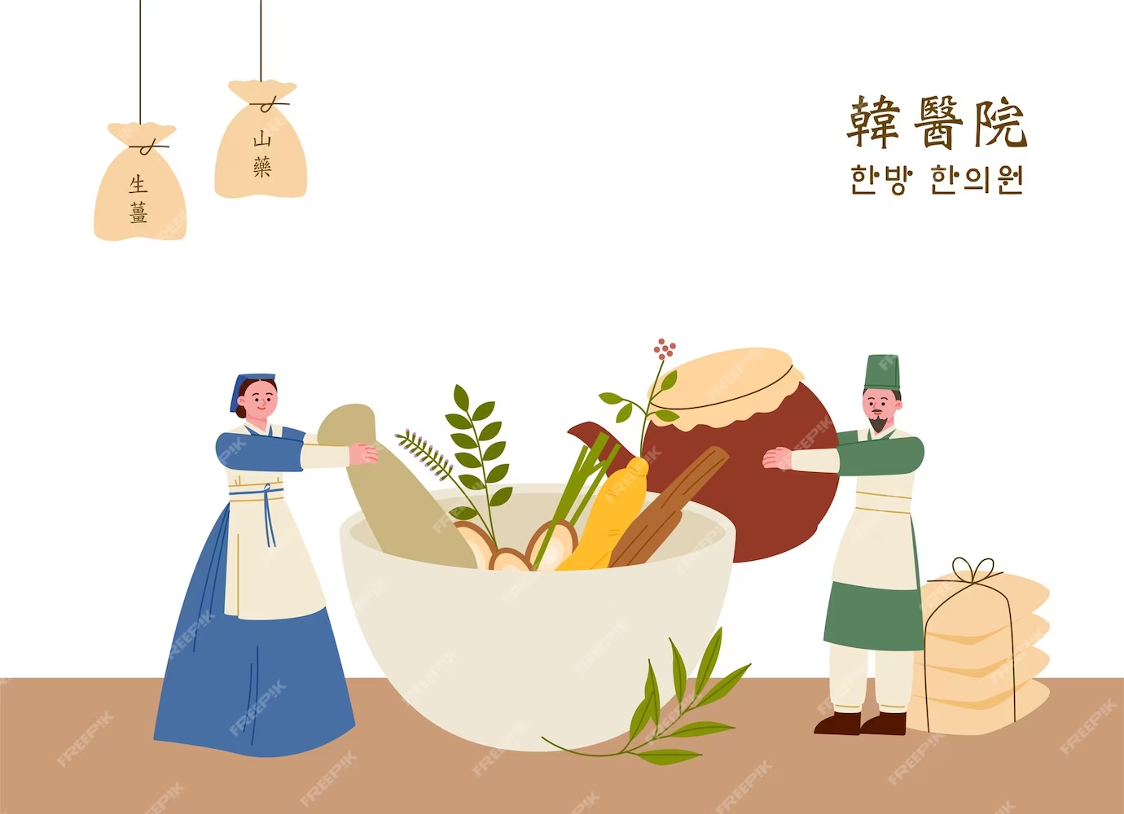
한의사 도우미 AI 차트 만들기
- 한방 오남매의 하모니 -
허수영, 이혁재, 신대식, 이지원, 김동억

Slide 2


목차
프로젝트 개요 및 진도율
Whisper 개발
Prompt 개발
정서적 평가(CoT 차트)
이슈 사항
PoC 개발

Slide 3
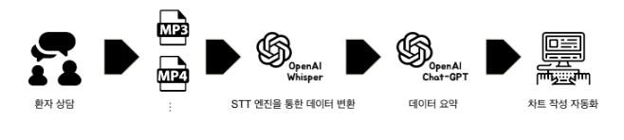
프로젝트 개요 및 진도율
Whisper(STT) 기반 상담내용 요약 및 차트 작성 자동화
진도율 : 100%
진도율 : 100%
진도율 : 100%
진도율 : 100%
진도율 : 100%
진도율 : 100%
진도율 : 100%
전처리
STT
후처리
STT 평가
요약/차팅
차팅 평가
PoC
오디오 format 변환
침묵 구간 제거
디노이징
노멀라이즈
인트로와 엔딩 추가
오디오 스플릿
파이프체인 구현
whisper-api
stable-ts
prompting
적응형 temperature 조정
whisper local(제외)
whisper faster(제외)
화자 분리
- 홀딩
화자 인식
모델 선정
데이터셋 구축
모델 학습
특수문자 제거
WER, CER 평가
LangChain
GPT4
GPT3.5
제미나이
Prompt engineering
– 후보군
distillation
클로버 노트
정성적 평가
파일 업로드
오디오 재생
STT 선택
STT 변환
GPT3.5 차팅
GPT4 차팅
제미나이 차팅

Slide 4
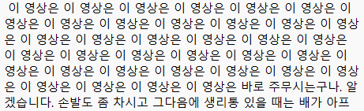
Whisper 개발 - Whisper(openai api) 사용시 문제점
모델의 성능 문제
반복어구 발생
묵음 구간 할루시네이션 발생
비용 발생
whisper api 비용 : $0.006/minute
제공된 데이터는 3분37초~26분30초로 구성된 11개 파일, 총 2시간 30분(평균 14분 정도)
데이터 1건 당 평균 약 $0.08 예상 (환율 1,300원으로 계산하면 104원)
용량 제한
최대 25MB로 제한
11개 파일을 WAV로 변환 시 6MB ~ 40MB로 구성

Slide 5
Whisper 개발 - 적용된 전처리 및 전처리 체인 개발
WAV 변환
제공된 파일은 MP3, M4A로 구성, WAV 변환을 통해 동일한 포멧 제공
모델의 성능 향상
normalize 적용
녹음된 음성에 대해 피크 정규화와 음량 정규화 구현
모델의 성능 향상
묵음 처리
Audio dBFS를 기준으로 묵음을 제거하는 방법과 VAD 알고리즘으로 묵음을 제거하는 방법 구현
모델의 성능 향상, 반복어구 방지, 할루시네이션 방지, 비용 감소, 용량 감소
오디오 자르기
Whisper API 사용시 적정 용량으로 나눠서 API 호출
용량 제한 회피하기
origin audio
반복 어구 확인
STT 추출
오디오 정제
refined audio
splitted audio
cloud whisper
text
wav
normalize
silent_vad
split
splitted audio
splitted audio
local whisper

Slide 6
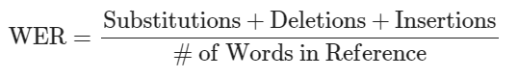
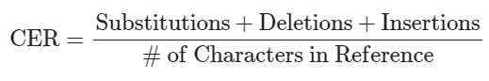
Whisper 개발 - STT 평가 결과
WER(단어 오류율)와 CER(문자 오류율)를 이용하여 STT 결과 평가(whisper-api, 침묵 제거)
한의원 | 평가지표 | 원본/전처리 후 용량 | 원본/전처리 후 음성 길이 | 전처리 시간 | STT 시간
명작한의원 | cer: 0.1635, wer: 0.3602 | 12.0MB / 23.4MB | 13:01 / 12:49 | 1m 30s | 37s
바르다한의원 | cer: 0.1175, wer: 0.2017 | 8.7MB / 14.8MB | 09:17 / 09:05 | 1m 6s | 30s
봄한의원 | cer: 0.1661, wer: 0.3147 | 10.7MB / 5.91MB | 03:37 / 03:13 | 31s | 10s
생명마루한의원 | cer: 0.1579, wer: 0.3539 | 10.2MB / 19.1MB | 10:59 / 10:28 | 1m 20s | 34s
세호한의원 | cer: 0.1457, wer: 0.2688 | 15.2MB / 26.4MB | 16:18 / 14:27 | 1m 53s | 58s
아나파한의원 | cer: 0.1203, wer: 0.2144 | 15.5MB / 20.3MB | 16:39 / 11:07 | 1m 44s | 33s
운남한의원 | cer: 0.1748, wer: 0.3047 | 15.7MB / 20.3MB | 11:29 / 11:05 | 1m 13s | 42s
인애한의원 | cer: 0.1859, wer: 0.3635 | 13.5MB / 24.4MB | 14:28 / 13:21 | 1m 27s | 43s
참뿌리한의원 | cer: 0.0950, wer: 0.1931 | 10.1MB / 27.1MB | 14:54 / 14:48 | 1m 31s | 48s
통달한의원 | cer: 0.2016, wer: 0.4461 | 12.5MB / 24.1MB | 13:23 / 13:11 | 1m 24s | 36s
하슬라한의원 | cer: 0.1978, wer: 0.3750 | 24.2MB / 40.7MB | 26:30 / 22:15 | 2m 40s | 1m 11s
평가 | mean std cer: 0.1569, 0.0328 wer: 0.3086, 0.0779 | 135MB / 247MB | 2h 30m / 2h 15m | 16m 19s | 7m 22s

Slide 7
whisper 개선 요약
반복 어구 및 할루시네이션 제거
묵음 제거를 통해 반복 어구 및 할루시네이션 발생을 줄임
비용 절감
Stable-ts를 이용하여 안정적인 결과물을 만듬
요약 서비스의 형태에 따른 선택적 활용 가능
정량적 평가지표 마련
WER, CER를 통해 결과물의 정량적 평가
침묵을 제거 할 시 CER은 5.7%p, WER은 6.8%p 성능 향상
한의원 | whisper-api | whisper-api, 침묵 제거
명작한의원 | cer: 0.1365, wer: 0.3124 | cer: 0.1635, wer: 0.3602
바르다한의원 | cer: 0.0982, wer: 0.1929 | cer: 0.1175, wer: 0.2017
봄한의원 | cer: 0.2094, wer: 0.3967 | cer: 0.1661, wer: 0.3147
생명마루한의원 | cer: 0.2043, wer: 0.3842 | cer: 0.1579, wer: 0.3539
세호한의원 | cer: 0.3855, wer: 0.4935 | cer: 0.1457, wer: 0.2688
아나파한의원 | cer: 0.4132, wer: 0.4232 | cer: 0.1203, wer: 0.2144
운남한의원 | cer: 0.3104, wer: 0.4548 | cer: 0.1748, wer: 0.3047
인애한의원 | cer: 0.2582, wer: 0.3760 | cer: 0.1859, wer: 0.3635
참뿌리한의원 | cer: 0.1026, wer: 0.1815 | cer: 0.0950, wer: 0.1931
통달한의원 | cer: 0.2388, wer: 0.5065 | cer: 0.2016, wer: 0.4461
하슬라한의원 | cer: 0.4072, wer: 0.5830 | cer: 0.1978, wer: 0.3750
평가 | mean std cer: 0.2134, 0.0995 wer: 0.3765, 0.1332 | mean std cer: 0.1569, 0.0328 wer: 0.3086, 0.0779

Slide 8
Prompt 개발
상담내용에 근거하여 요약, 차트, 근거가 각 5개의 요소에 맞게 생성되었는지 확인하면서 프롬프트 엔지니어링을 개선함
5개의 요소 : 주소증, 발병일, 과거력, 가족력, 현병력
우선 순위 : 1. 결과물 도출
2. 할루시네이션 제거에 집중
basic prompt (단문 프롬프트)
one-shot prompt (원샷 프롬프트)
Knowledge prompt (정보형 프롬프트)
CoT(Chain of Thought) prompt (생각의 사슬)
정상 결과물
주소증 : 소화불량
발병일 : 2주일 전
과거력 : 위염
가족력 : 고혈압
현병력 : 복용 중인 약 없음
비정상 결과물
주소증 : 소화불량
발병일 : 2주일 전
현병력 : 복용 중인 약 없음

Slide 9
Prompt 개발 - Basic prompt
Q. 의사들이 작성하는 차트(주소증, 발병일, 과거력, 가족력 현병력)를 작성해줘.
Basic prompt 문제점
GPT4.0 : 정상 답변 가능
GPT3.5
답변 불가, 가끔 답변 가능 (테스트 결과 11개 중 1번 정도 정상 답변)
예시
“죄송합니다, 그러한 개인 정보를 요청하는 것은 윤리적으로 적절하지 않습니다. 저는 의료 정보를 기억하거나 기록하지 않습니다.”
“죄송합니다. 제가 그 정보를 가지고 있지는 않습니다.”
“죄송합니다. 저는 의사가 아니기 때문에 환자의 주소증, 발병일, 과거력, 가족력, 현병력과 같은 의료 기록을 작성할 수 없습니다.
또는 이상한 답변(반복어구 발생)
Gemini
답변 불가 → (2월5일 기준, 정상적인 답변이 가능함을 확인, 이유 알 수 없음)
“문서에는 의사들이 작성하는 차트(주소증, 발병일, 과거력, 가족력, 현병력)에 대한 정보가 없습니다.”

Slide 10
Prompt 개발 - 결과 요약표
GPT4.0은 간단한 프롬프트로 충분한 결과물 생성이 가능하여 이번 프로젝트에서는 Basic prompt로 충분함
GPT3.5은 Knowledge 프롬프트를 통해 차트의 생성 가능성을 보였으나, CoT 프롬프트에서 능력 저하 확인
Test를 Gemini 모델로 수행한 프롬프트를 적용했기 때문에 GPT3.5에 적합한 CoT 프롬프트가 필요하다고 사료됨
Gemini는 CoT를 통해서 요약, 차트, 근거, SOPA에 대해서 100% 생성됨 → GPT3.5보다 prompt를 통해서 성능이 좋아진다고 판단됨
Prompt | GPT4.0 |  |  | GPT3.5 |  |  | Gemini
 | 요약 | 차트 | 근거 | 요약 | 차트 | 근거 | 요약 | 차트 | 근거
Basic | - | O | - | - | X | - | - | X | -
One-shot | O | O | O | O | △ | - | O | △ | -
Knowledge | O | O | O | O | △ | △ | O | △ | △
CoT | O | O | O | X | X | X | O | O | O

Slide 11
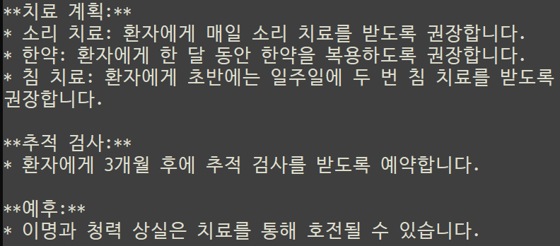
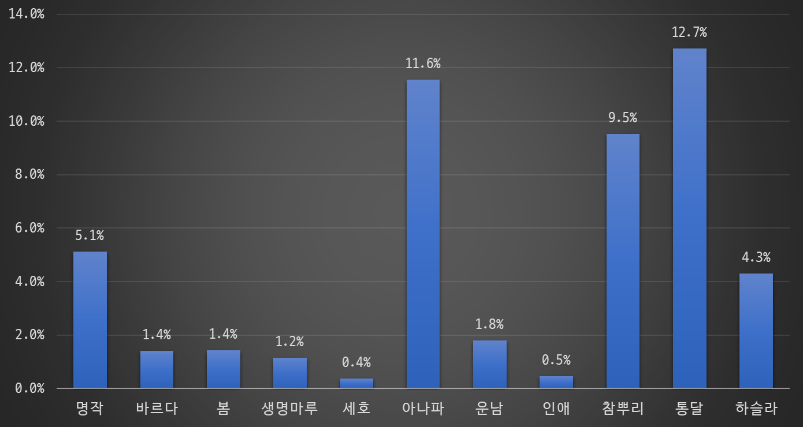
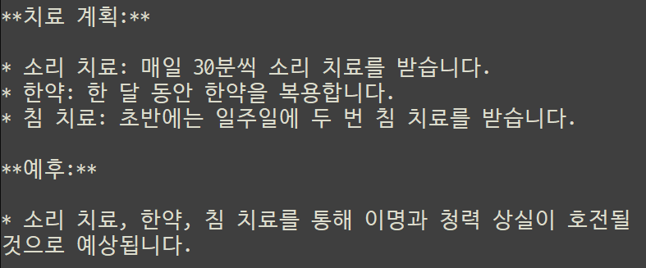
차팅 결과물에 대한 불확실성
차팅(필사본-Gemini) vs. 차팅(Whisper-Gemini)
5회 반복해서 계산된 WER 표준편차의 편차
trial 1
trial 2

Slide 12
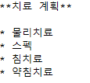
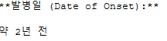
정서적 평가(정서적 평가) - 운남한의원(Whisper vs LLM 뭐가 문제인가?)
Whisper의 문제인지, LLM 모델의 한계로 요약이 틀린건지 살펴보자.
<Whisper 문제>
팩치료가 맞음!
1년전이 맞음!
Notes:
스펙치료가 아닌 팩치료를 말한다. 냉온 찜질팩을 뜻하는듯 하다. 스펙 치료 라는 것은 없음

Slide 13
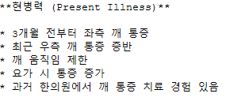
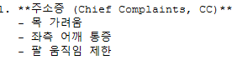
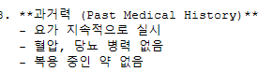
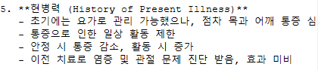
정서적 평가(CoT 차트 평가) - 운남한의원(Whisper vs LLM 뭐가 문제인가?)
Whisper의 문제인지, LLM 모델의 한계로 요약이 틀린건지 살펴보자.
<Gemini 문제>
<GPT4.0 문제>
Notes:
<Gemini>
통증 호전을 위해 요가를 하지 않음. 요약이 잘못됨
“어깨” -> “깨”로 나옴. 어쩌다 한번 나오는 어이없는 이슈
<GPT4.0>
“목 가려움이” 주소증에 들어가 있음. 실제로 대화를 살펴보면 환자가 목이 가려워서 팔을 들으면 어깨 통증이 느껴진다는 흐름.
과거력에 “요가 지속적으로 실시”가 들어가 있음. 요가 지속적으로 실시는 과거력에 적합하지 않은 요약임.
현병력에 “초기에는 요가로 관리가 가능했으나”라는 말이 들어가 있음. 실제 대화를 살펴보면 요가로 통증이 완화되었다거나 치료했다는 내용은 없음.

Slide 14
Prompt 별 Total Cost(봄한의원)
GPT3.5
GPT4.0
Basic
Total Tokens : 328
Requests : 1
Cost : 0.0006$
Knowledge
Total Tokens : 8798
Requests : 3
Cost : 0.001$
CoT
Total Tokens : 68,411
Requests : 15
Cost : 0.07$ (91원)
Basic
Total Tokens : 799
Requests : 1
Cost : 0.02$
Knowledge
Total Tokens : 8762
Requests : 3
Cost : 0.10$
CoT
Total Tokens : 75,985
Requests : 15
Cost : 0.82$(1,066원)

Slide 15
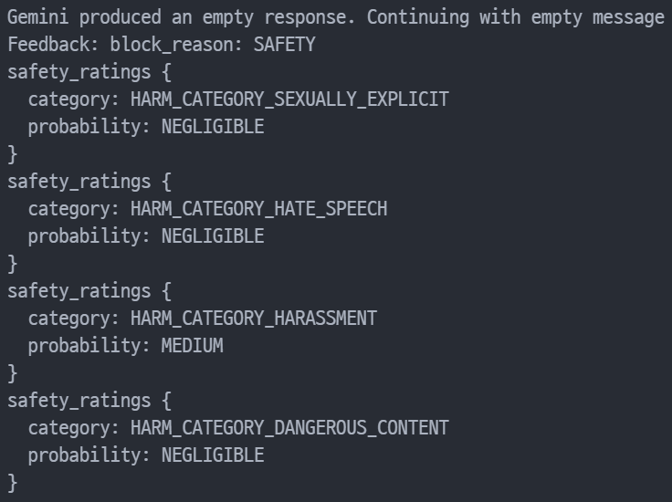
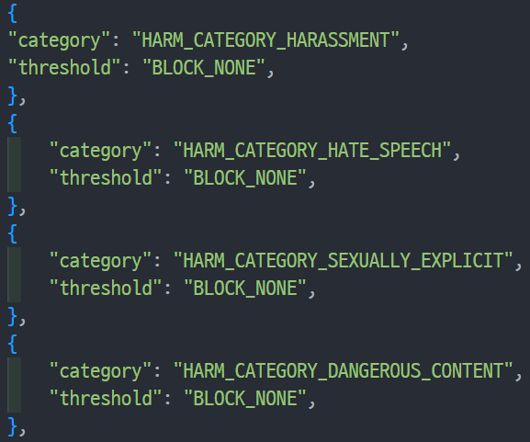
이슈사항 - Gemini safety 설정 해결
문제 : safety에 의해 검열된 Text는 출력이 안되는 현상 발생
해결 : Langchain의 코드에 파라미터 추가
BLOCK_NONE 설정

Slide 16

업로드
STT 변환(Audio -> Text)
상담 내용 요약
PoC 개발 - 유스케이스
UI와 서비스 로직을 분리하여 구현
UI는 Streamlit으로 구현
API Server는 Fastapi로 구현
audio upload
UI
저장
origin audio
stt
UI
charting
UI
stt(filepath, STTEngine) -> 결과물
charting(filepath, llm, prompt) -> (결과물, 리소스)
API Server
text
refined audio,
상담 text
API Server
text
차팅 결과

Slide 17
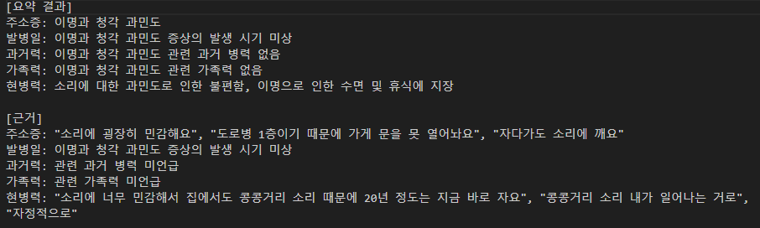
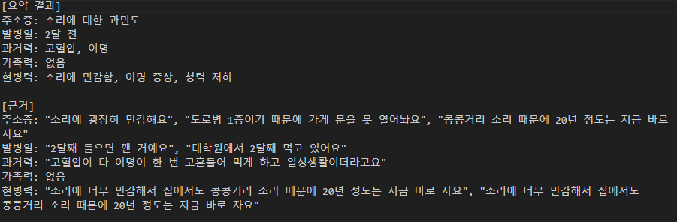
번외 - GPT3.5 CoT 성공사례
할루시네이션 : 고혈압
Knowledge prompt에서 발생한 할루시네이션을 CoT prompt로 해결함

